Slide 1
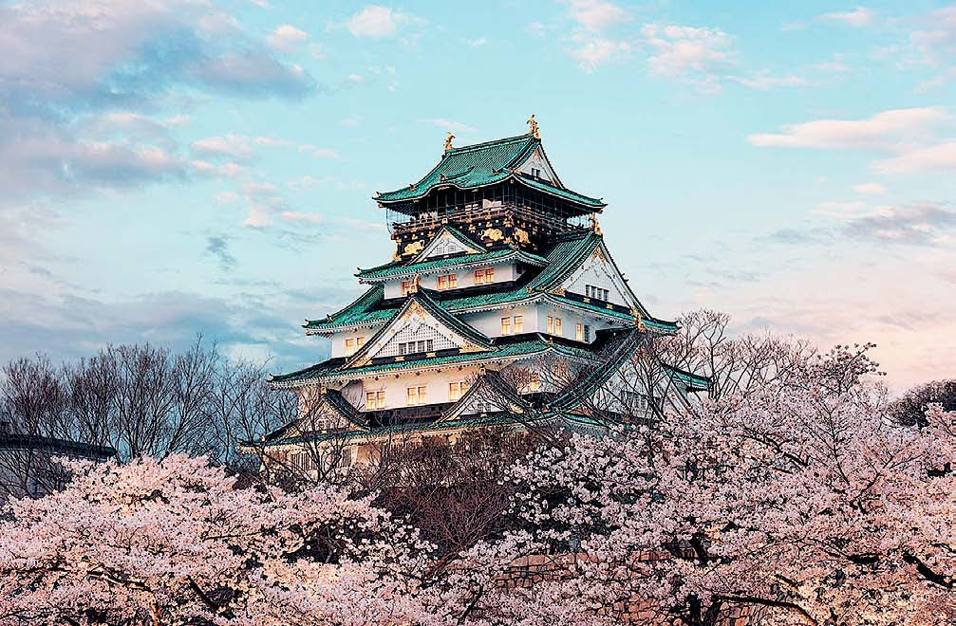
02) 일본사회와 역사 _ 근세시대 : 교육
2. 근세시대의 교육문화
2] 근세시대의 교육
# 에도시대 교육문화
(1603~1867)
21327868 식품공학과 이영진

Slide 2
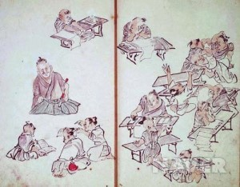
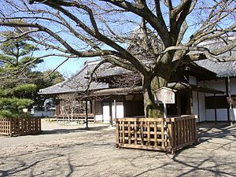
02) 일본사회와 역사 _ 근세시대 : 교육
2-1. 에도시대의 교육
1. 서민교육 (사교육)
2. 무가교육 (공교육)
무사 계급인 번사(藩士)의 자제들을 위한 지배층의 교육기관
서민을 대상으로 하는 사교육

Slide 3
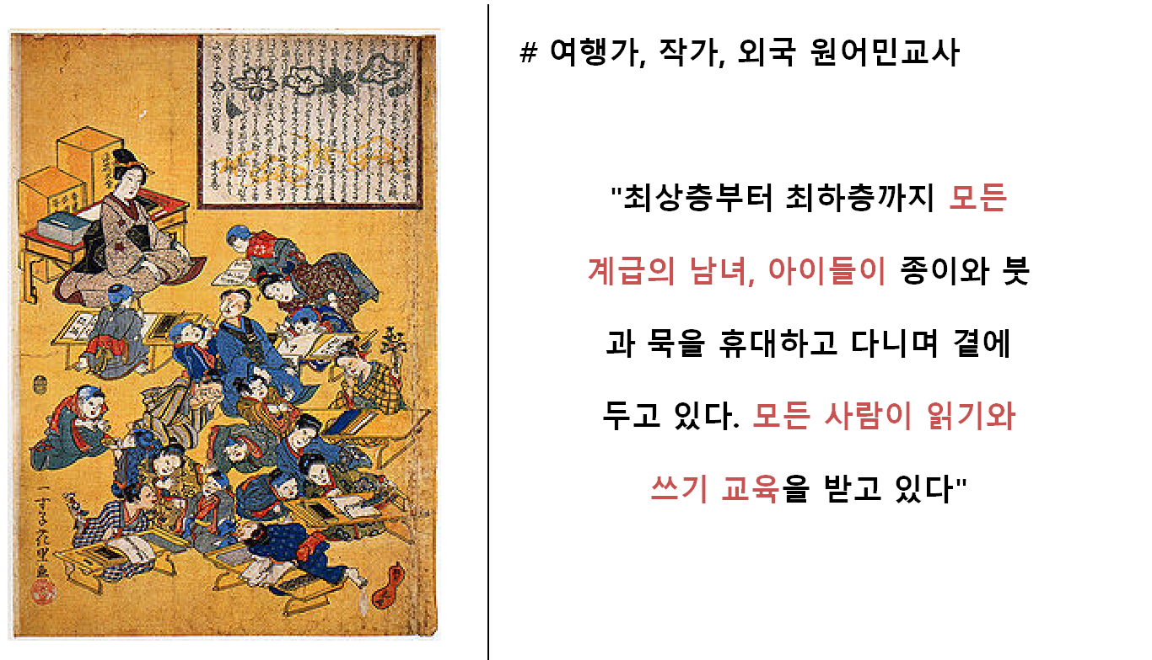
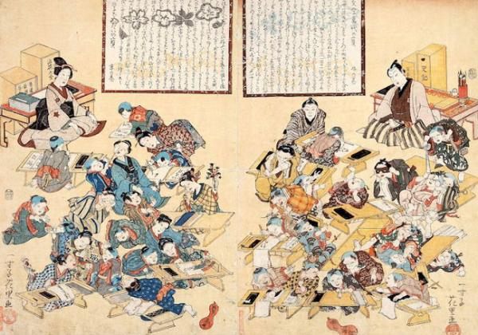
02) 일본사회와 역사 _ 근세시대 : 교육
2-1. 에도시대의 교육 : 서민교육기관 (데라코야)

Slide 4
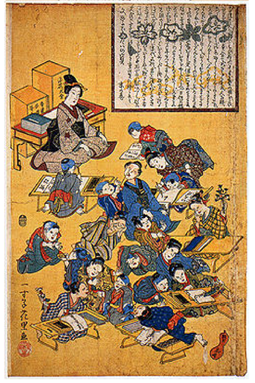
02) 일본사회와 역사 _ 근세시대 : 교육
2-1. 에도시대의 교육 : 서민교육기관 (데라코야)
데라코야
기원 | 일본 중세 절 ▶ 에도시대 본격화
배경 | 상공업발달, 문서문화 발달
교사 | 불교 승려, 신토의 신관, 의사,무사,낭인
제자 | 교사 – 일시적x, 종신적 ▶ ‘후데코 묘’
교육 | 숫자를 익힘 ▶ 문자습득 ▶ 실무지식
교과 | ‘지쓰고쿄’와 ‘도지쿄’
기타 | 남녀 공학 특별야간 강좌 개최 – 유명한 인기 강사

Slide 5
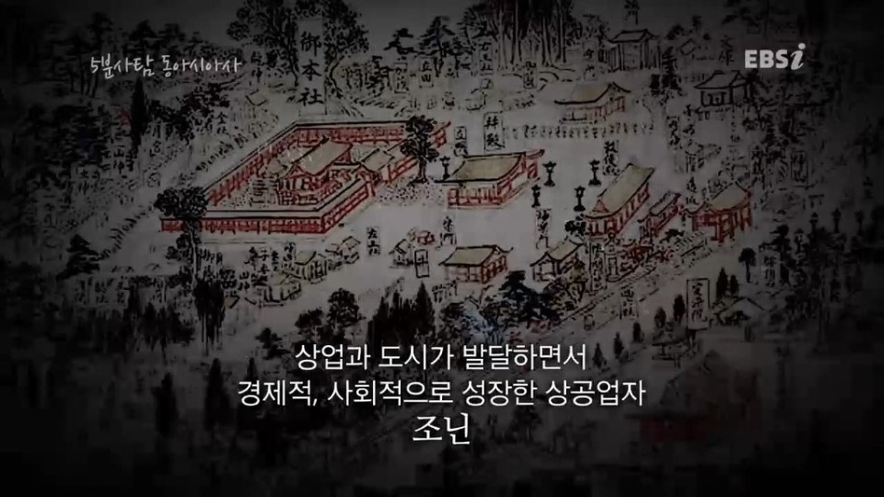
02) 일본사회와 역사 _ 근세시대 : 교육
2-1. 에도시대의 교육 : 조닌 문화 (동영상)
https://www.youtube.com/watch?v=RI7G4nGTJYA

Slide 6

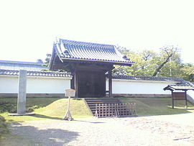
02) 일본사회와 역사 _ 근세시대 : 교욱
2-2. 에도시대의 교육 : 공교육의 핵심 "번교 (藩校)"
번 교
설립 배경 | 도쿠가와 이에미쓰 시대에 무단 정치▶문치 정치로의 전환
교사 | 번사- 수강료지불 X, 번이 비용부담
제자 | 무사 계급인 번사 자제들 ▶ 강제입학
교육 | 의대, 서양학교, 황학교, 향학교, 여학교
특징 | 각 번 사정, 처지 고려 인재육성
목표 | 사관 학교 기능 담당
기타 | 시험 낙제자 – 엄벌 장남 – 감봉, 부모직책 이어받지X
고도간의 정청
고도간의 정문

Slide 7
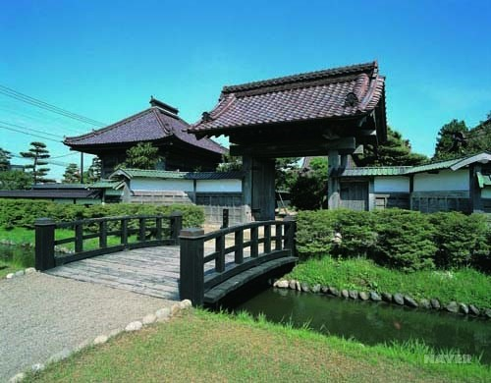
02) 일본사회와 역사 _ 근세시대 : 교욱
2-2. 에도시대의 교육 : 공교육의 핵심 "번교 (藩校)"
# 7~8세
문과수업
기초적인 읽기 및 쓰기
(소학, 효경, 사서오경등)
# 13~14세
무과수업
(검술 등의 무예와 병법 등)
# 17~19세
졸업

Slide 8
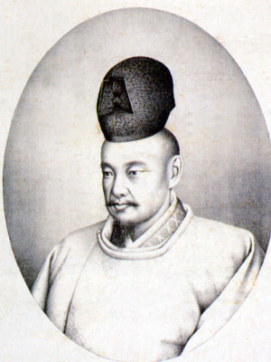
02) 일본사회와 역사 _ 근세시대 : 교육
2-2. 에도시대의 교육 : 공교육의 핵심 "번교 (藩校)"
- 도쿠가와 막부를 개혁하려
했던 선구자
- 번교 홍도관 설립
- 검지, 해방 강화 등 미토 번의
덴포 개혁을 적극적 추진
# 도쿠가와 나리아키

Slide 9
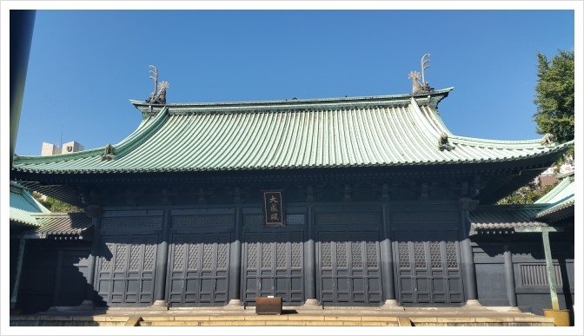
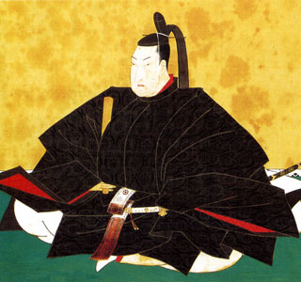
02) 일본사회와 역사 _ 근세시대 : 교육
2-3. 막부의 3대 직할 교육기관
오늘날 도쿄대학의 모태가 된 쇼헤이자카학문소
유시마성당 세운 도쿠가와 쓰나요시
1868년 메이지 유신이라는 일대 격변 ▶ 쇼헤이자카학문소, 개성소, 의학소
유신 정부의 근대화 정책에 따라 ▶ 쇼헤이학교, 도쿄개성학교, 도쿄의학교 명칭
이들 막부 직할 3대 교육기관 1877년 통합,
일본 최초의 근대적 고등교육기관인 도쿄대학(東京大學)이 출범
일본 사회의 지적 발전에 큰 기여

Slide 10
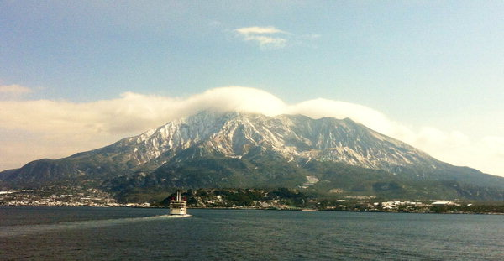
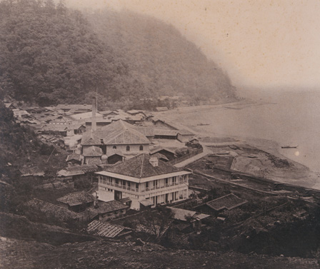
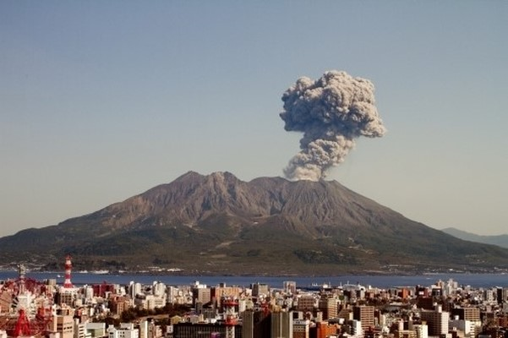
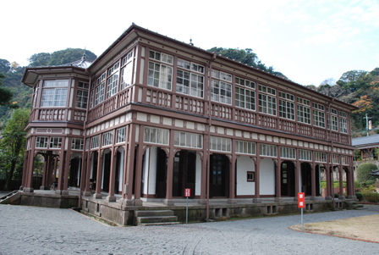
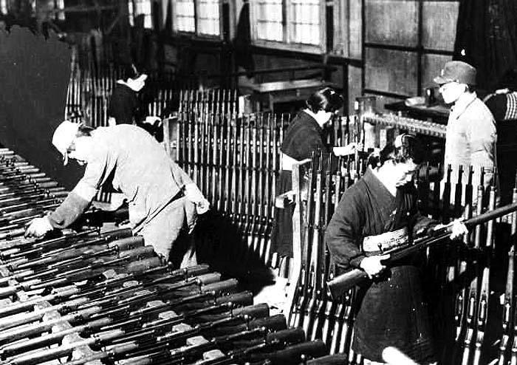
02) 일본사회와 역사 _ 근세시대 : 교육
2-3. 사쓰마의 개성소 (양학연구기관)
중국어 연구
: 다쓰시칸(達士館)
사쿠라지마(櫻島)
: 서양식 선박 건조를
위한 조선소
슈세이칸(集成館)
: 서양과학기술 연구
가이셰이쇼
:서양식 병기와
군학(軍學)연구

Slide 11
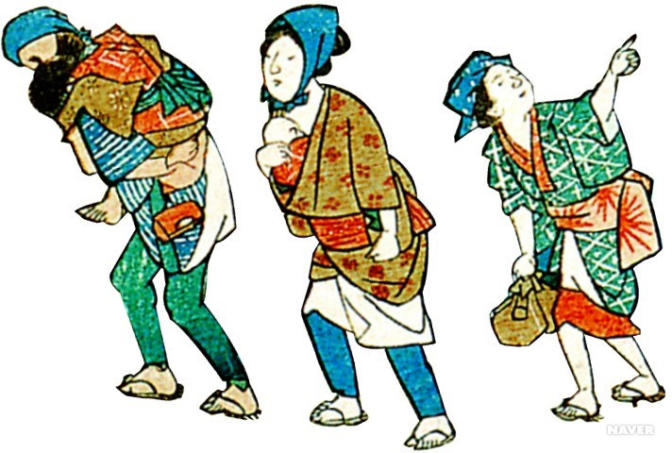
02) 일본사회와 역사 _ 근세시대 : 교욱
2-4. 에도시대 교육문화 : 정리
⊙ 각 번마다 번교 세워 교육 진흥
⊙ 데라코야 등 사립학교 통해 인재 양성
⊙ 에도시대에 서유럽 이상의 문해율 자랑
메이지 유신 성공으로 상징되는 일본 근대화의 요인으로 데라코야의 높은 실용교육을 꼽기도 함.
에도시대를 관통하는 서민 교육의 특징은?
서민도 사회의 구성원으로서 사회의 건전한 유지, 발전을 위해 익혀야 할 지식과 교양이 있다는 사회적 공감대 + 일상생활에 필요한 실용교육, 직업생활에 필요한 봉공교육, 공동생활에 필요한 도덕교육 등이 서민 교육의 중심 내용

